Slide 1
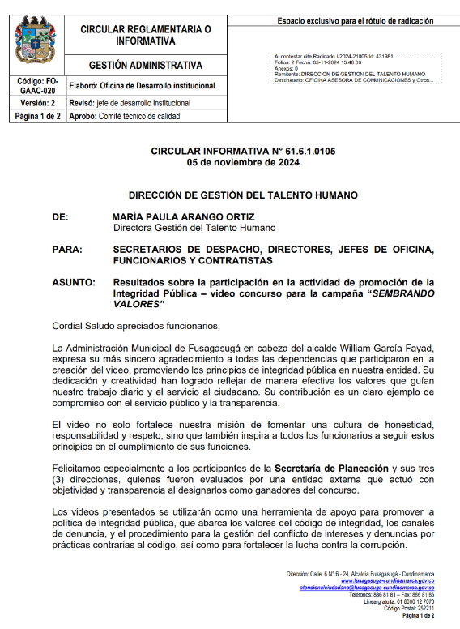
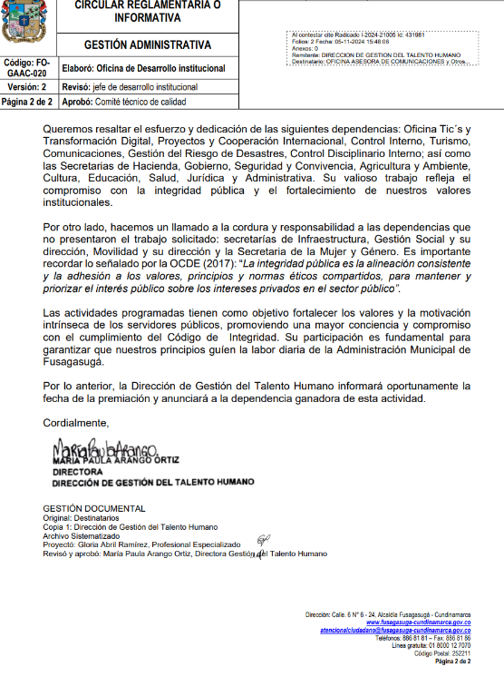

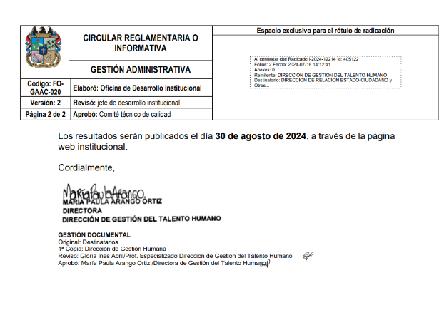
Actividad 10 Plan de Gestión de Integridad 2025
Realizar campañas de socialización del Código de Integridad a los servidores públicos de la entidad a través de un concurso con video.
La Dirección de Gestión del Talento Humano, en conjunto con el Equipo de Gestores de Integridad de la Alcaldía Municipal, implementó la campaña institucional "Sembrando Valores", orientada a fortalecer la cultura de integridad, ética y transparencia en la entidad.
Las acciones desarrolladas fueron la creación del logo oficial de la campaña, simbolizando el crecimiento institucional basado en valores, la presentación de la campaña a todo el personal mediante sesiones presenciales y virtuales, la producción de videos por dependencia, donde los servidores públicos expusieron su interpretación de los valores institucionales, a través de un concurso y premiación.

Slide 2
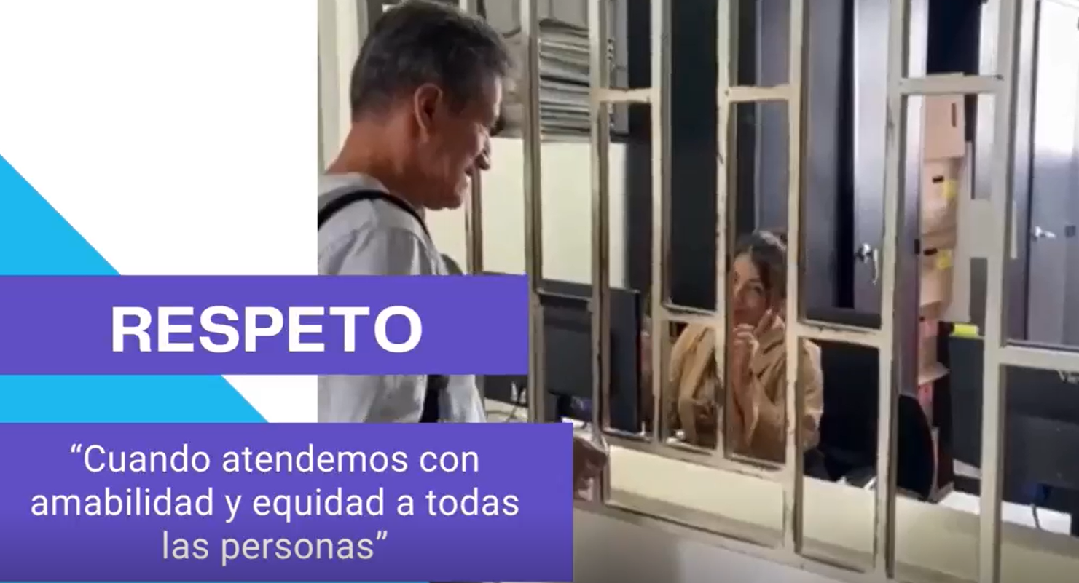
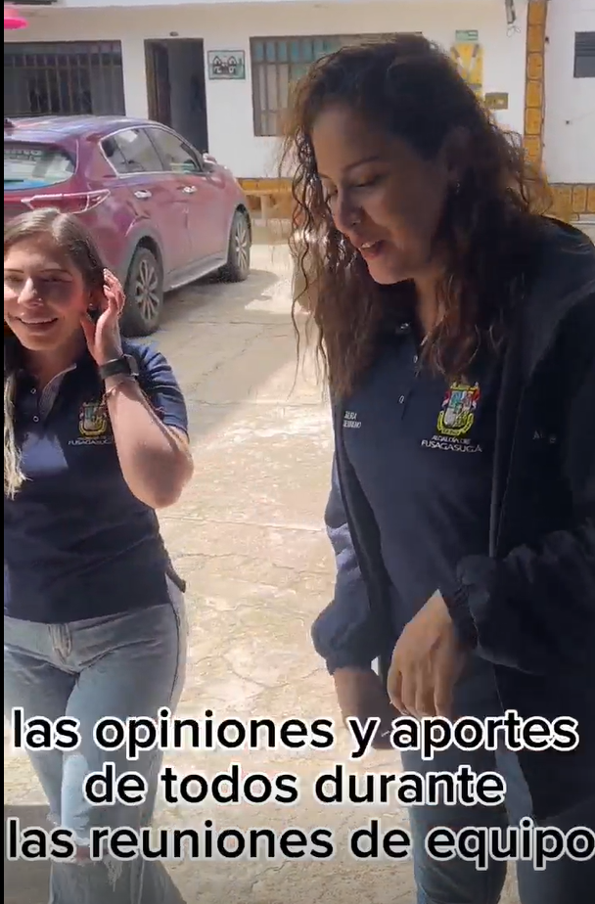
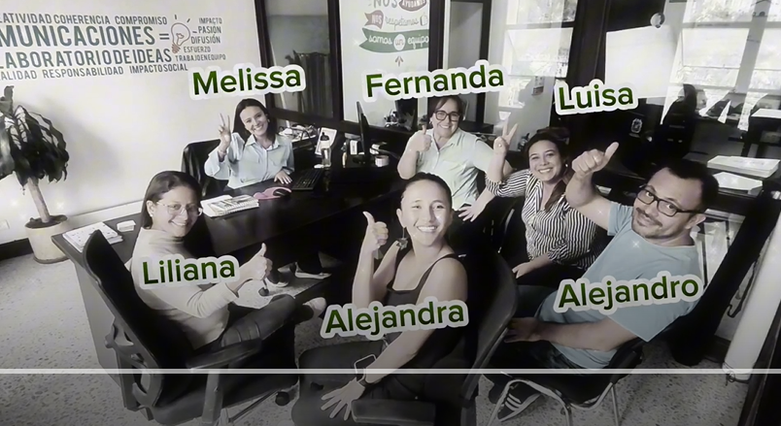
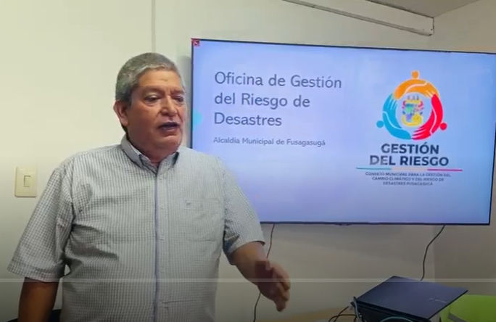
Con el apoyo de la Personería Municipal, se evaluaron los videos presentados y se seleccionó al ganador, reconociendo su creatividad y compromiso en ceremonia de premiación realizada en el Hotel Sinaí.
Se socializó el video ganador y menciones especiales a través de correos institucionales, garantizando que todos los servidores accedieran al contenido.
Secretaría de Planeación
Oficina de Comunicaciones
Oficina de Turismo
Oficina de Gestión del Riesgo de Desastres

Slide 3
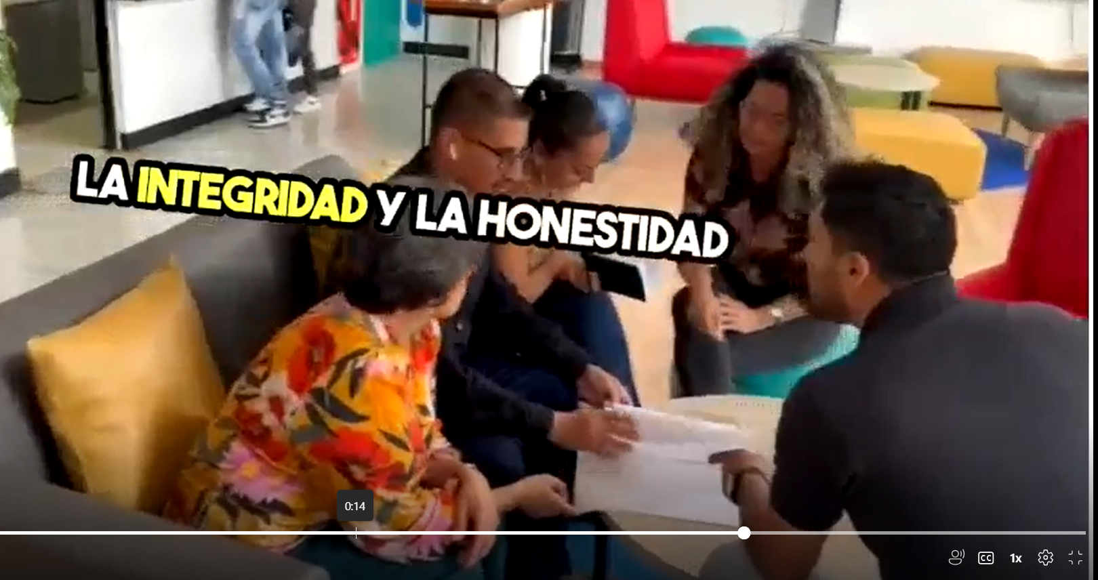
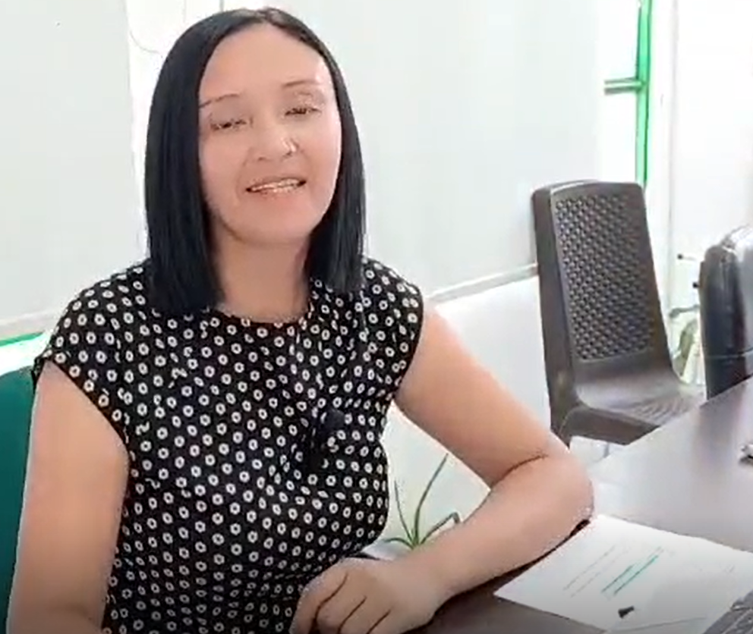
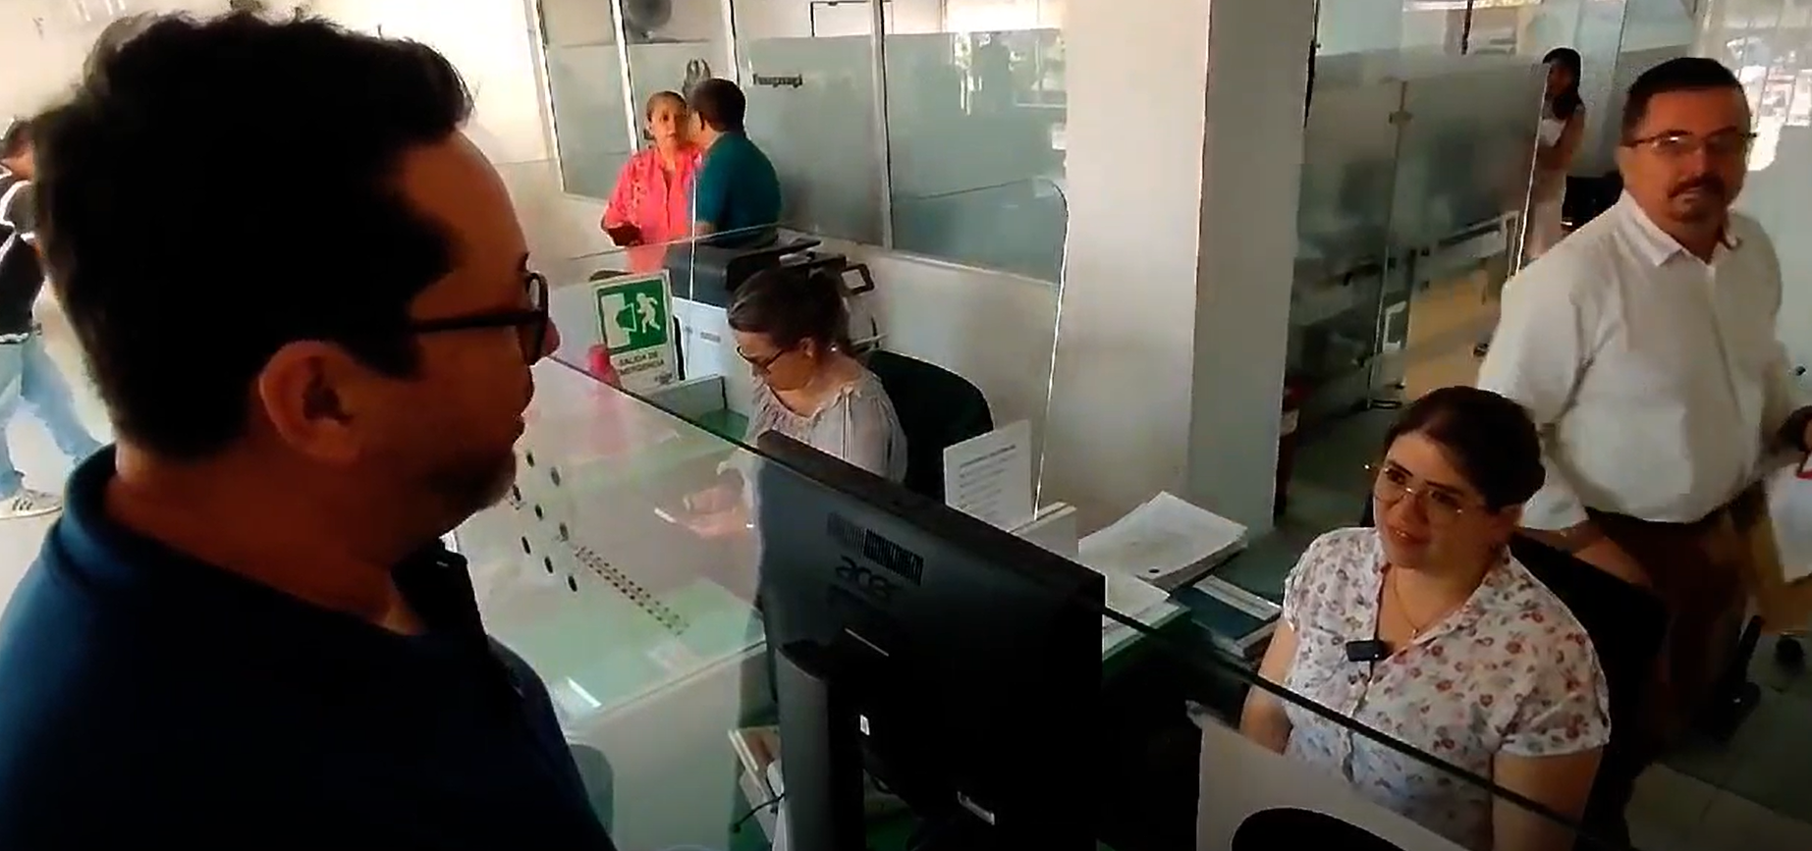
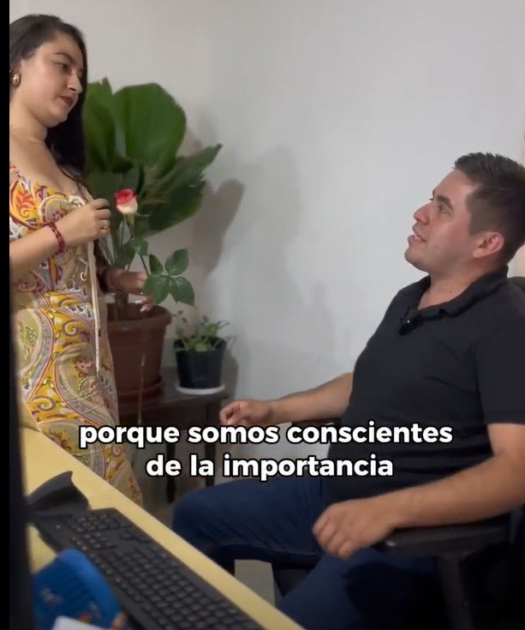
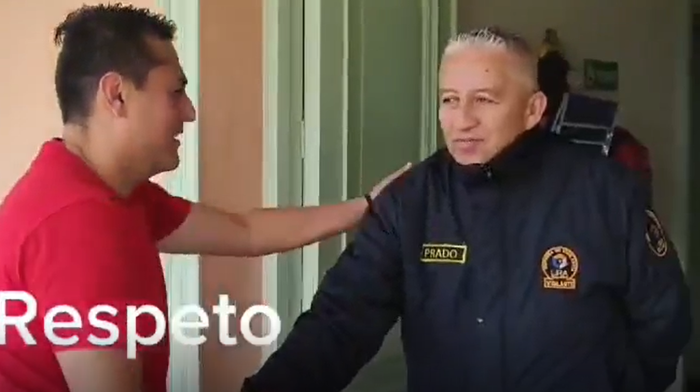
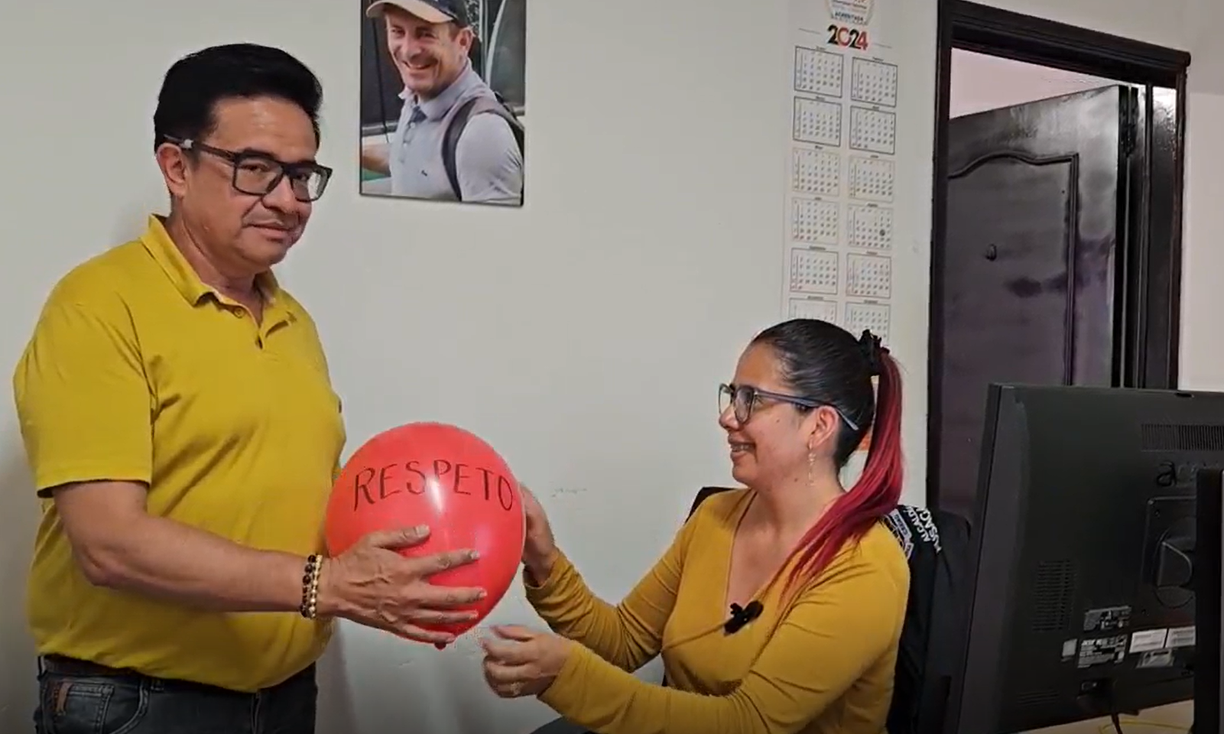
Oficina de Control Disciplinario Interno
Secretaría de Hacienda
Secretaría de Desarrollo Económico y Competitividad
Secretaría de Cultura
Secretaría de Agricultura y Ambiente
Secretaría de Gobierno, Seguridad y Convivencia

Slide 4
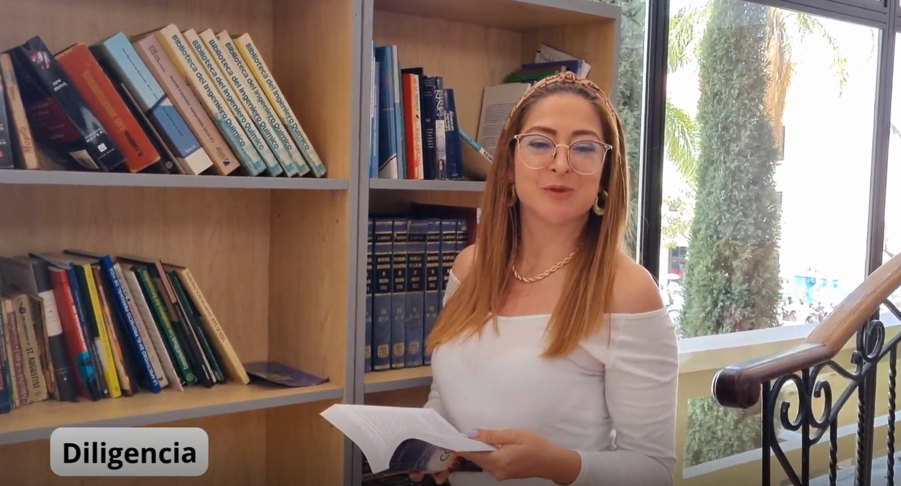
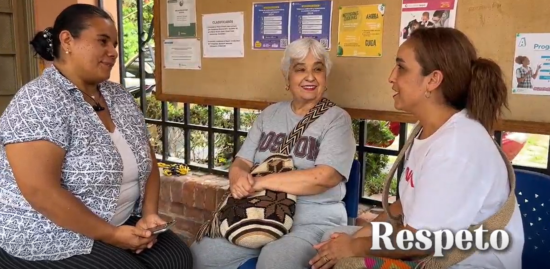
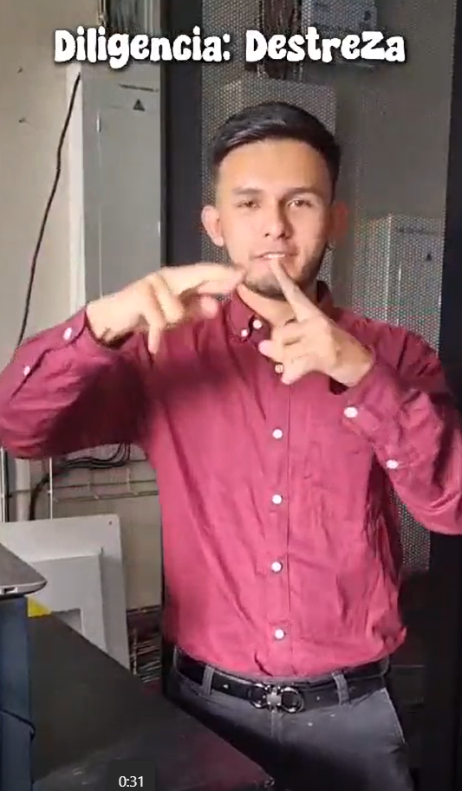
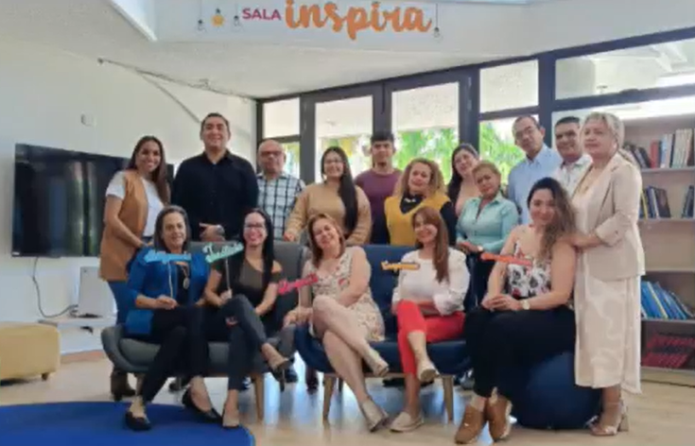
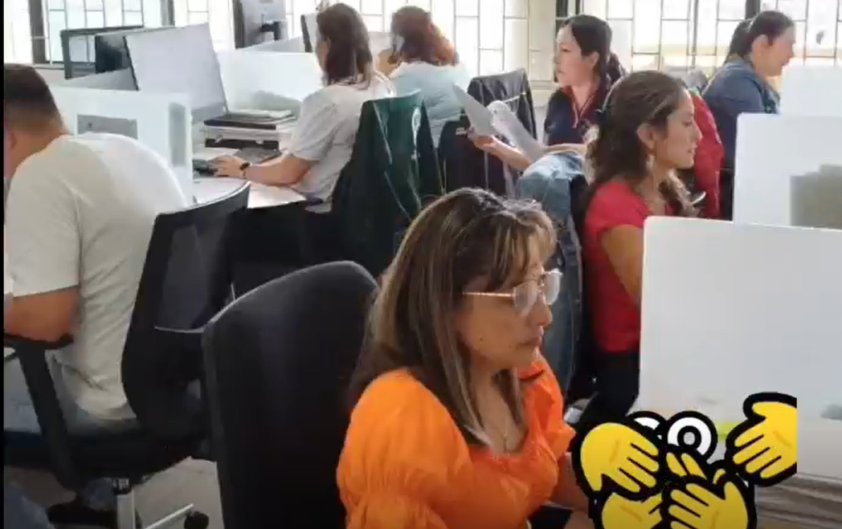
Secretaría de Educación
Secretaría Jurídica
Secretaría Administrativa
Oficina TIC y Transformación Digital

Slide 5
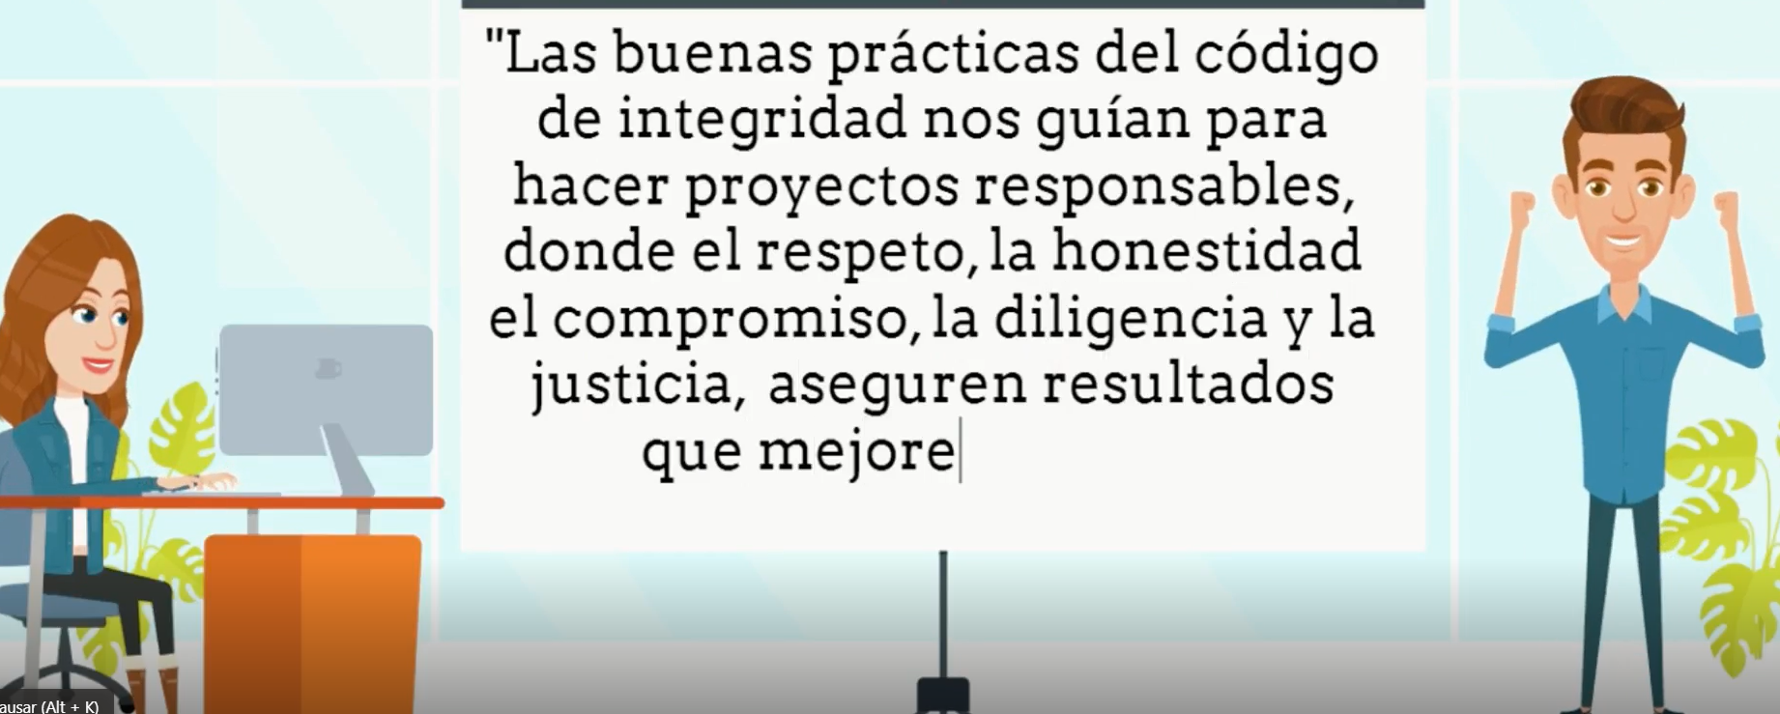
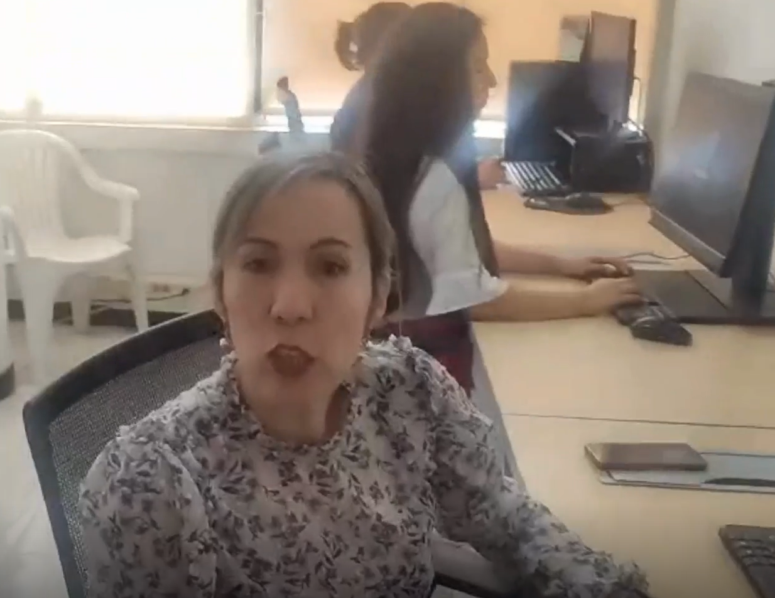
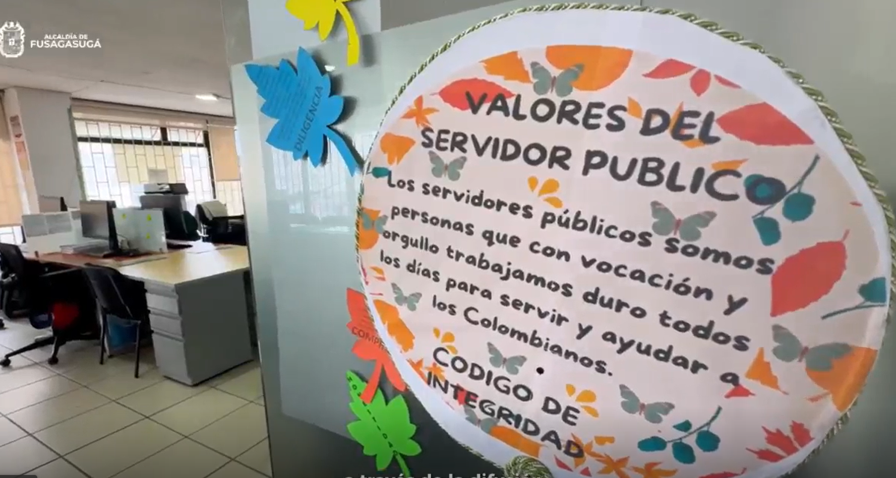
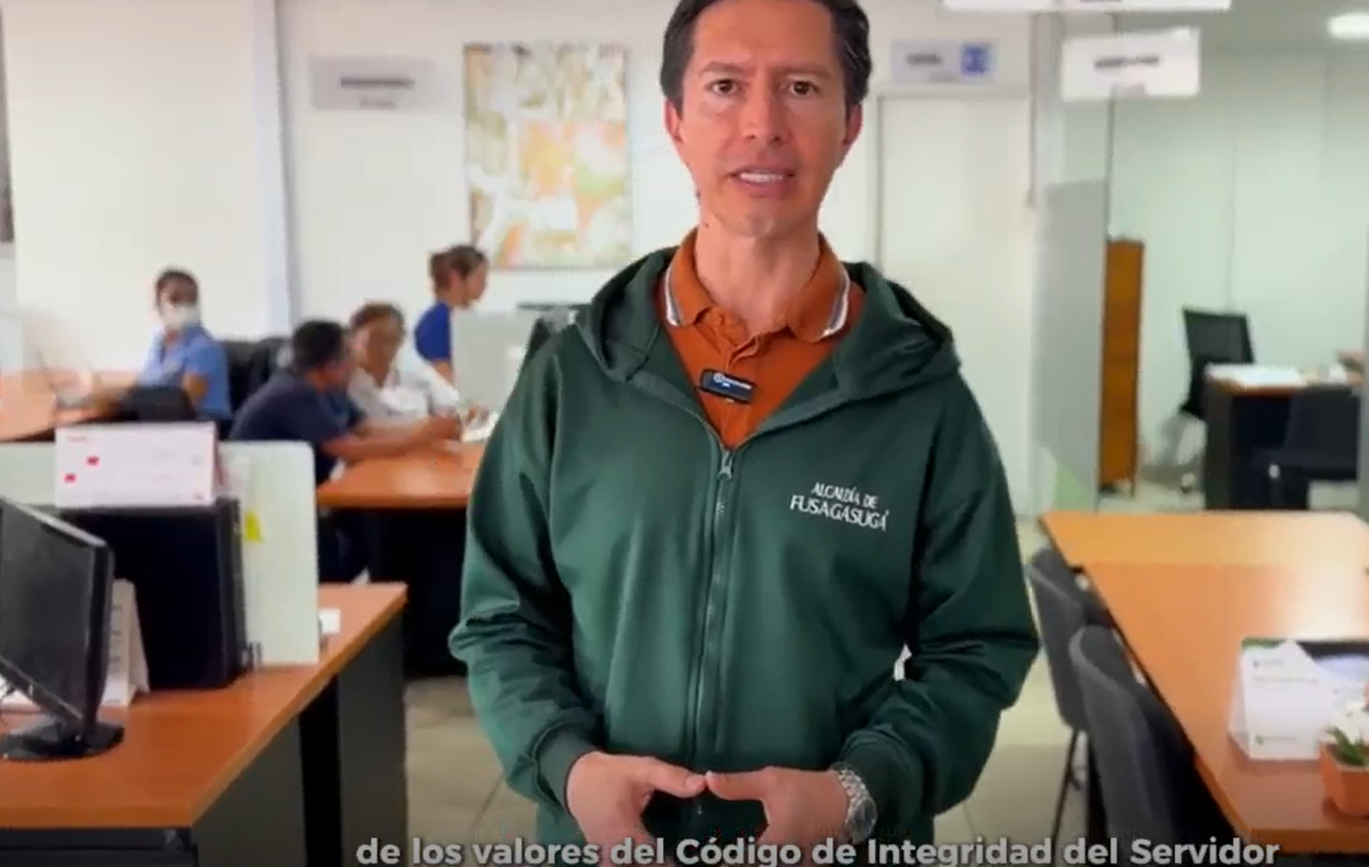
Oficina de Proyectos y Cooperación Internacional
Oficina de Control Interno
Secretaría de Salud

